Slide 1
Теорема Виета
Разработка учителя математики МБОУ «Средняя школа поселка Домново»
Кондрашиной Е.И.

Slide 2
Замените целые корни уравнений, на соответствующие буквы и отгадайте фамилию ученого, французского математика.
а) 5х² – 18х + 16 = 0
б) 8х² + х – 75 = 0
в) 4х² + 7х + 3 = 0
г) х² – х – 56 = 0
д) х² – х – 1 = 0
и | н | в | е | т
3 | 1 | 2 | -1 | 8

Slide 3
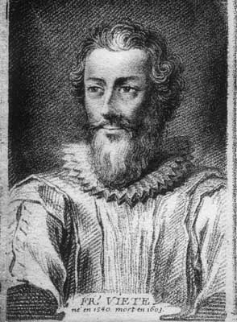
Франсуа Виет (1540 – 1603)
По праву достойна в стихах быть воспета
о свойствах корней теорема Виета…
(А.Гуревич)

Slide 4
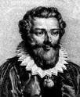
Франсуа Виет – французский учёный (1540 – 1603)
По образованию был юристом, но глубоко занимался многими науками, прежде всего астрономией, астрологией и даже криптографией (тайнописью). Всё это заставило Виета обратиться к тригонометрии и алгебре, в которых он сделал немало открытий.

Slide 5
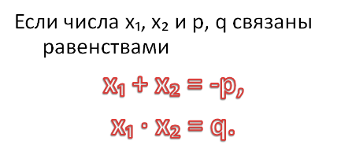
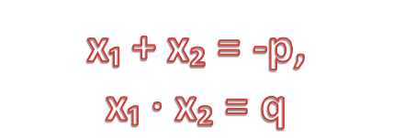
Прямая теорема:
Обратная теорема:
Если х₁ и х₂ - корни уравнения
х² + px + q = 0.
Тогда числа х₁, х₂ и p, q связаны равенствами
Тогда х₁ и х₂ - корни уравнения
х² + px + q = 0.

Slide 6
1. Выберите среди данных уравнений приведенные:
а) 2х2 + 3х – 1 = 0 в) 3х2 + 5 = 0
б) х2 – х – 6 = 0 г) х2 + 7х + 6 = 0
2. Чему равны сумма произведения корней уравнения:
а) х2 + 7х + 6 = 0
б) х2 – 8х + 12 = 0
в) х2 – х – 6 = 0
3. Пусть х1 и х2 – корни квадратного уравнения:
а) х1 = 4; х2 = -3 в) х1 = -3; х2 = -6
б) х1 = 5; х2 = -6 г) х1 = 8; х2 = 12
Применяя теорему Виета составьте квадратные уравнения.
4. Определите корни квадратного уравнения, пользуясь теоремой, обратной теореме Виета
а) х2 + 7х + 6 = 0
б) х2 – 8х + 12 = 0
в) х2 – х – 6 = 0
г) х2 – 15х – 16 = 0
д) х2 + 11х – 12 = 0

Slide 7
Проверка
Вариант I.
1. а) (-5; 5)
б) (0; 3)
в) (3; 2)
г) (7; 5)
д) (6; 0)
е) (7; -5)
ж) (3; -2)
з) (0; -3)
и) (-5; -5)
к) (0; -10)
2. х1 = 7; х2 = -5; р = -2
Вариант III.
1. а) (1; 4)
б) (3; 2)
в) (5; 3)
г) (9; 0)
д) (5; 1)
е) (1; -2)
ж) (-3; 1)
з) (-7; 0)
и) (0; 9)
к) (-1; 2)
2. х1² + х2² = 20
х1³ + х2³ = 56
Вариант II.
1. а) (-3; 7)
б) (3; 7)
в) (3; 4)
г) (6; 0)
д) (4; -8)
е) (5; -11)
ж) (-5; -11)
з) (-4; -8)
и) (-6; 0)
к) (-3; 4)
2. х1 = 12,5; х2 = 0,5; q = 6,25

Slide 8
Продолжите фразы:
– Сегодня на уроке я узнал …
– Сегодня на уроке я научился …
– Сегодня на уроке я познакомился …
– Сегодня на уроке я повторил …
– Сегодня на уроке я закрепил …

Slide 9
Домашнее задание.
Полученные точки после решения уравнений в самостоятельной работе нанесите на координатную плоскость и последовательно соедините все точки отрезками. При правильном выполнении вы получите рисунок.
Решите уравнения:
На оценку «3» - решить 8 уравнений.
На оценку «4» - решить 20 уравнений.
На оценку «5» - решить 25 уравнений

